Slide 1
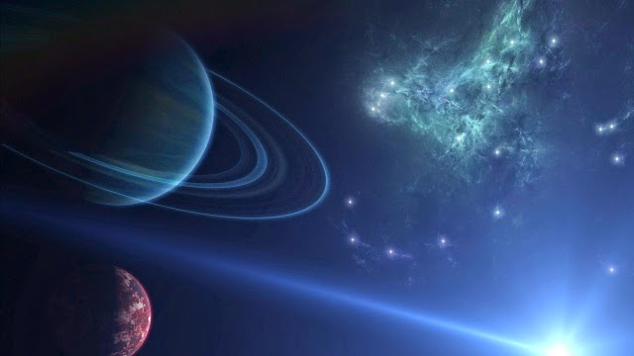
Тема: КОСМОС
Беспалова
Мария

Slide 2
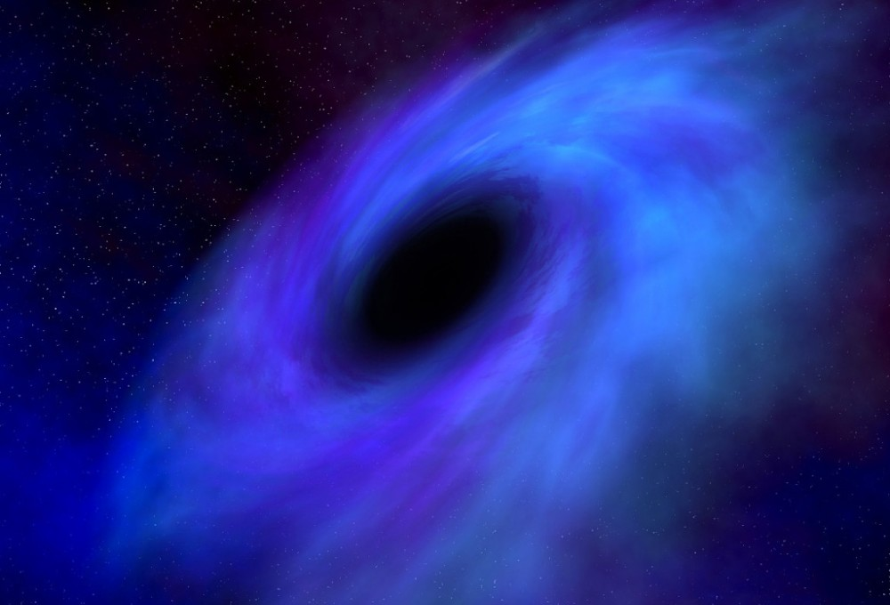
Каждый из нас не раз слышал о том, что космос – это что-то за пределами нашей планеты, это Вселенная. В целом космос – это бесконечность, включая в себя галактики и звезды, черные дыры и планеты, космическую пыль и другие объекты.
Черная дыра

Slide 3
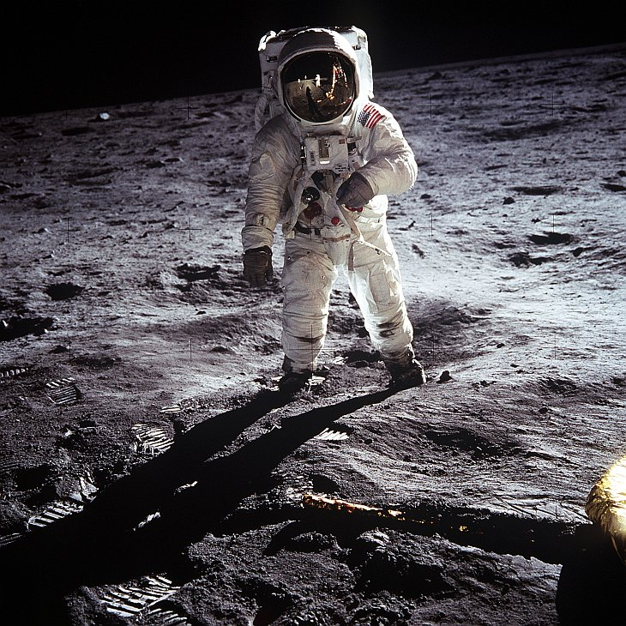
Первый человек побывавший в космосе, был Юрий Гагарин 12 апреля 1961 года
А ступивший на луну, был Нил Армстронг 20 июля 1969 года
Армстронг

Slide 4
Мы здесь

Slide 5
Солнечная система.
Это планетная система, состоящая из центральной звезды «Солнца» и остальных космических объектов, которые вращаются вокруг него. Основная она же наибольшая масса объектов которая связана с гравитацией Солнца представляет из себя 8 относительно уединенных планет.
Планеты земной группы- это: Земля, Венера, Марс, Меркурий.
Остальные планеты их тоже четыре называются газовые гиганты: Юпитер, Сатурн, Уран, Нептун. Газовые гиганты состоят в основном из водорода и гелия и имеют больший вес и размер чем планеты земной группы.

Slide 6
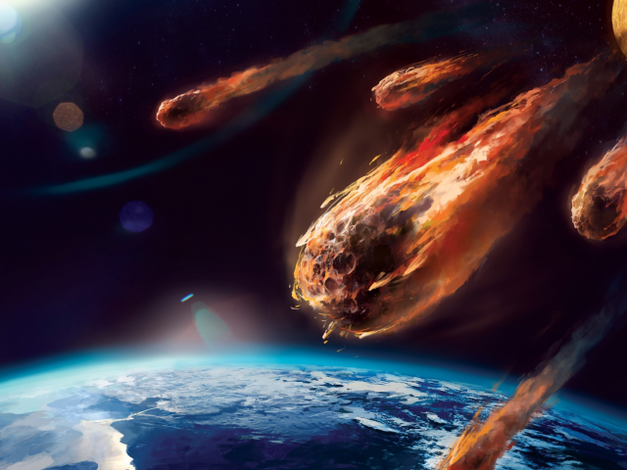
ВСЕ ☺

